Slide 1
Straßenübersicht Ortschaft Scheuder Ortsteil Scheuder
Dorfstraße
2 Dorfstraße Bereich K 2080

Slide 2
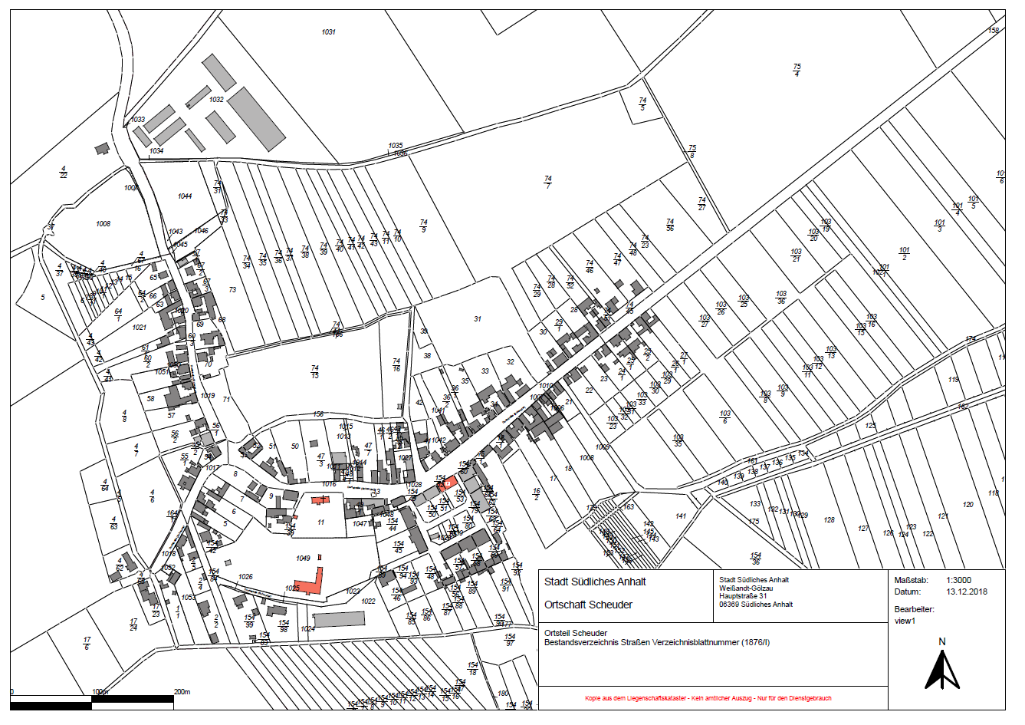
1
Bushaltestellen
(LBW bzw. massiv)
2 (GW an K 2080)

